Slide 1
EFTALİA MARİN RESORT HOTEL
2021-2022 YILI
MAVİ BAYRAK
ÇEVRE EĞİTİM VE BİLİNÇLENDİRME
ETKİNLİKLERİ DOSYASI

Slide 2
EK-1
2022 YILINDA GERÇEKLEŞTİRİLECEK ÇEVRE EĞİTİM ETKİNLİKLERİ
1 2 3 | Etkinliğin Adı Ağaçlandırma Çalışmaları Atık Ayrıştırma ve Çevre Eğitimi 5 Haziran Dünya Çevre Günü Etkinlikleri Düzenlenmesi | Tarih 15/04/2022 20/05/2022 05/06/2022 | Halk, Eko Okullar, Mavi Bayrak Sorumluları ve misafir çocuklarıyla birlikte ağaçlandırma çalışmaları gerçekleştirilecek. Misafir çocukları ve personellerin katılımları ile gerçekleştirilecektir. Çevreye duyarlılık ve bilinçlenme anlamında oldukça etkili bir eğitim olması hedeflenmektedir. Eftalia Marin ve sahil misafir çocukları ile personellere 5 Haziran Dünya Çevre Gününün önemi etkinliklerle anlatılacak
4 | Çevre Konulu Resim ve Boyama Etkinlikleri | 10/07/2022 | Eftalia Marin plaj mini kulübünde gerçekleştirilecektir. Çocukların çevre haftası kutlamalarında resim yaparak eğlenceli zaman geçirmeleri hedeflenmektedir. Ayrıca çevre konusunda bilgilenecekler.
5 | Deniz Dip Temizliği Aktivitesi | 15/08/2022 | Dalgıç, Cankurtaranlar, Misafirler, Personellerle deniz dip temizliği gerçekleştirilecek.

Slide 3
ENVIRONMENTAL EDUCATION ACTIVITIES PLANNED
IN THE YEAR 2022
 | Name of the activity | Date | Short Assesment of the activity
1 2 3 | Planting Tree Works Waste collection and seperation training Campaigns of world environment date | 15 Nisan 2022 20/05/2022 05/06/2022 | Participation will be done with staff members of Eftalia Marin and Eftalia Island and guests, the public, eco school team and blue flag operators. It is a useful activity in terms of having an environmental consciousness. All guest kids and staff members will be active informed about environmental sensitivity and waste collection and seperation. The participation will be done by the hotel staff and students. The participation will be high. All guest kids and staff members of Eftalia Marin and Eftalia Island will be active informed about environmental sensitivity and the world environment date.
4 | Environmental Picture and Painting Activities | 10/07/2022 | The kids at Eftalia Marin and beach will spend a fun time painting environmental pictures at this day. They will also be informed about the environment.
5 | Sea Cleaning Activity | 15/08/2022 | The participation will be done by divers, lifeguards, guests and staffs.

Slide 4
EK-2
2021 YILINDA GERÇEKLEŞTİRİLEN ÇEVRE EĞİTİM ETKİNLİKLERİ
1 2 3 | Etkinliğin adı Sahil ve Deniz Temizliği Etkinliği Atıkların ayrıştırılması eğitimi Dünya Çevre Günü Etkinliği | Tarih 05/05/2021 15/05/2021 05/06/2021 | Yapılan eğitim etkinliği ile ilgili kısa öz değerlendirme Eftalia Marin, Eftalia Island personelleri ile misafirlerle gerçekleştirildi. Sahil ve denizde kirlilik meydana getiren tüm oluşumlar bertaraf edildi. Misafir çocukları ve personellerin katılımları ile gerçekleştirildi. Çevreye duyarlılık ve bilinçlenme anlamında oldukça etkili bir eğitimdi. Eftalia Marin ve Eftalia İsland misafir çocukları ve personellerine dünya çevre günü nedeniyle çevreye duyarlılık ve bilinçlendirme etkinliği düzenlendi.
4 5 | Caretta caretta kaplumbağlarının korunmalarıyla ilgili çalışmalar Çevre konulu resim ve boyama etkinlikleri | 10/06/2021 15/06/2021 | Deniz kaplumbağaları ve üreme alanlarının korunması için tesis çalışanları, yerel halk, öğrenciler ve turistlerde bilinçlendirme gerçekleştirildi. Çocukların çevre haftası kutlamalarında resim yaparak eğlenceli zaman geçirmeleri sağlandı. Ayrıca çevre konusunda bilgilendirildi.
6 | Tarihi, kültürel ve yöresel yerlerin tanıtılması etkinliği | Temmuz 2021 | Misafirlerimize bölgemizin tarihi, kültürel ve yöresel yerleri tanıtıldı.

Slide 5
ENVIRONMENTAL EDUCATION ACTIVITIES DONE
IN THE YEAR 2021
 | Name of the activity | Date | Short Assesment of the activity
1 2 3 | Sea and beach cleaning activity Waste collection and seperation training Campaigns of world environment date | 05/05/2021 15/05/2021 05/06/2021 | Participation was done with staff members of Eftalia Marin and Eftalia Island and guests. All formation that cause pollution on the beach was eliminated. It is a useful activity in terms of having an environmental consciousness. All guest kids and staff members were active informed about environmental sensitivity and waste collection and seperation. The participation was high. All guest kids and staff members of Eftalia Marin and Eftalia Island were active informed about environmental sensitivity and the world environment date.
4 | Studies on conservation of Sea Turtles such as caretta carettas | 10/06/2021 | For the protection of sea turtles and breeding grounds, local people, staffs and tourists were very helpful in raising awareness.
5 | Environmental picture and painting activities | 15/06/2021 | The kids spent a fun time painting environmental pictures at this day. They were also be informed about the environment.
6 | Introduction of historical, cultural and local places. | July 2021 | Participation was high. Our guests were informed about the historical, cultural ve local places.

Slide 6
2021 ve 2022 YILI MAVİ BAYRAK ÇEVRE EĞİTİM ve BİLİNÇLENDİRME ETKİNLİKLERİNİN AÇIKLAMASI VE
-BELGELER-

Slide 7
ETKİNLİK 1
Sahil ve Deniz Temizliği Etkinliği
ETKİNLİK TARİHİ
05/05/2021
ETKİNLİĞE AKTİF OLARAK KATILANLAR
Eftalia Marin Resort ve Eftalia İsland personelleri ve misafir çocukları.
BELGELER
Fotoğraflar

Slide 8
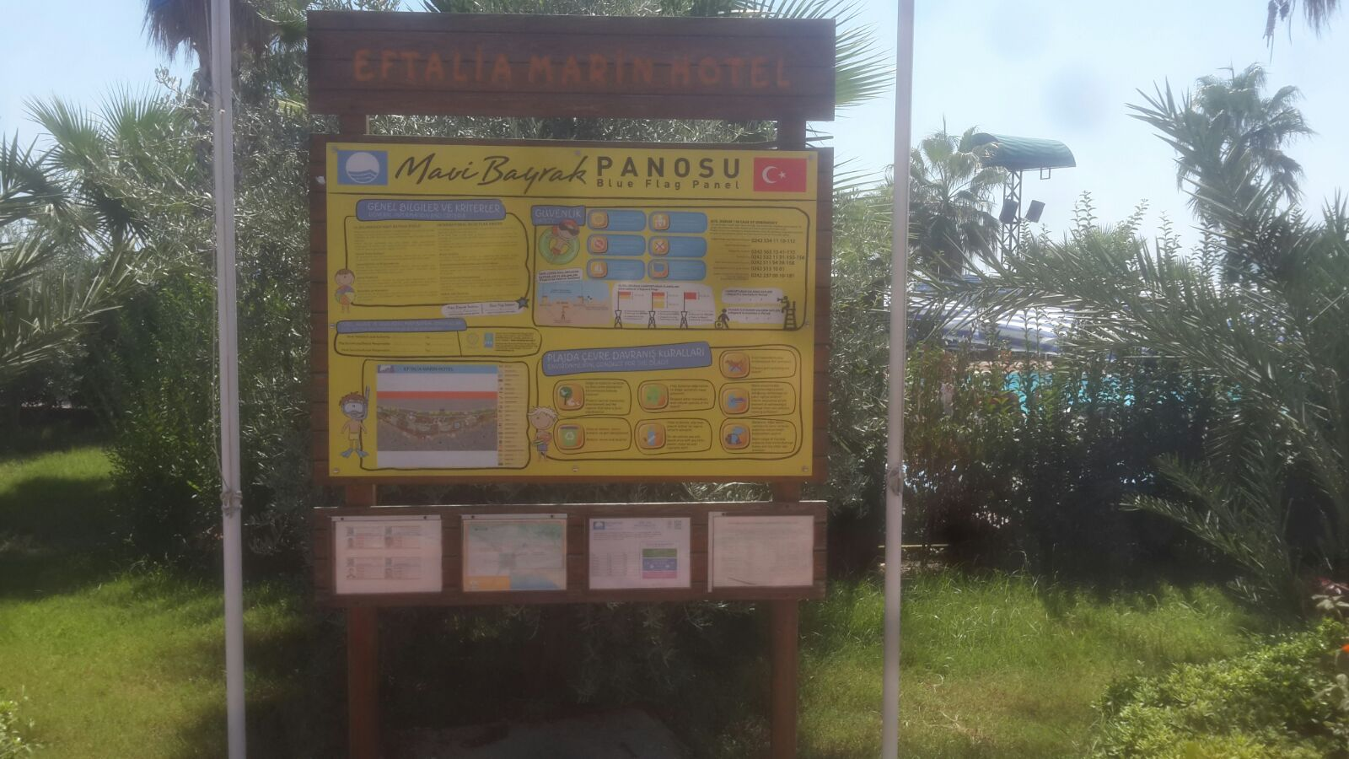
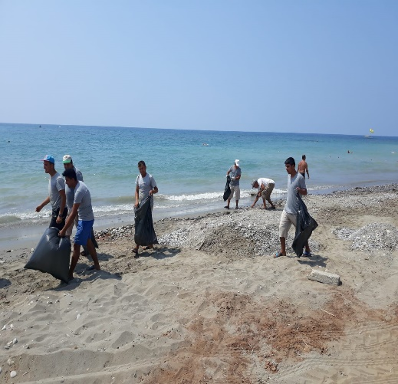
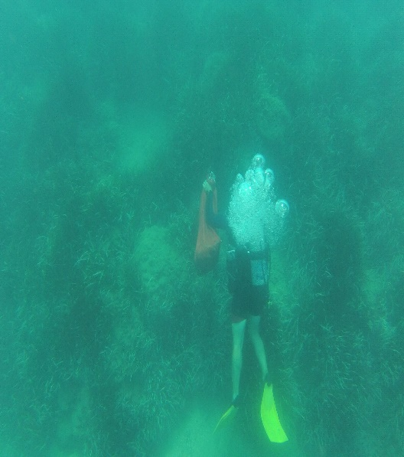
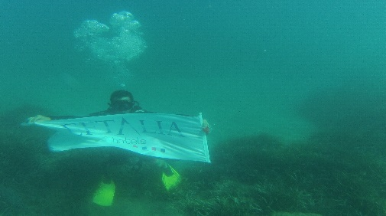
ÇEŞİTLİ ETKİNLİK FOTOĞRAFLARI
Deniz temizliği
Plaj temizliği
Etkinliğin yılına ait
Mavi Bayrak panosu

Slide 9
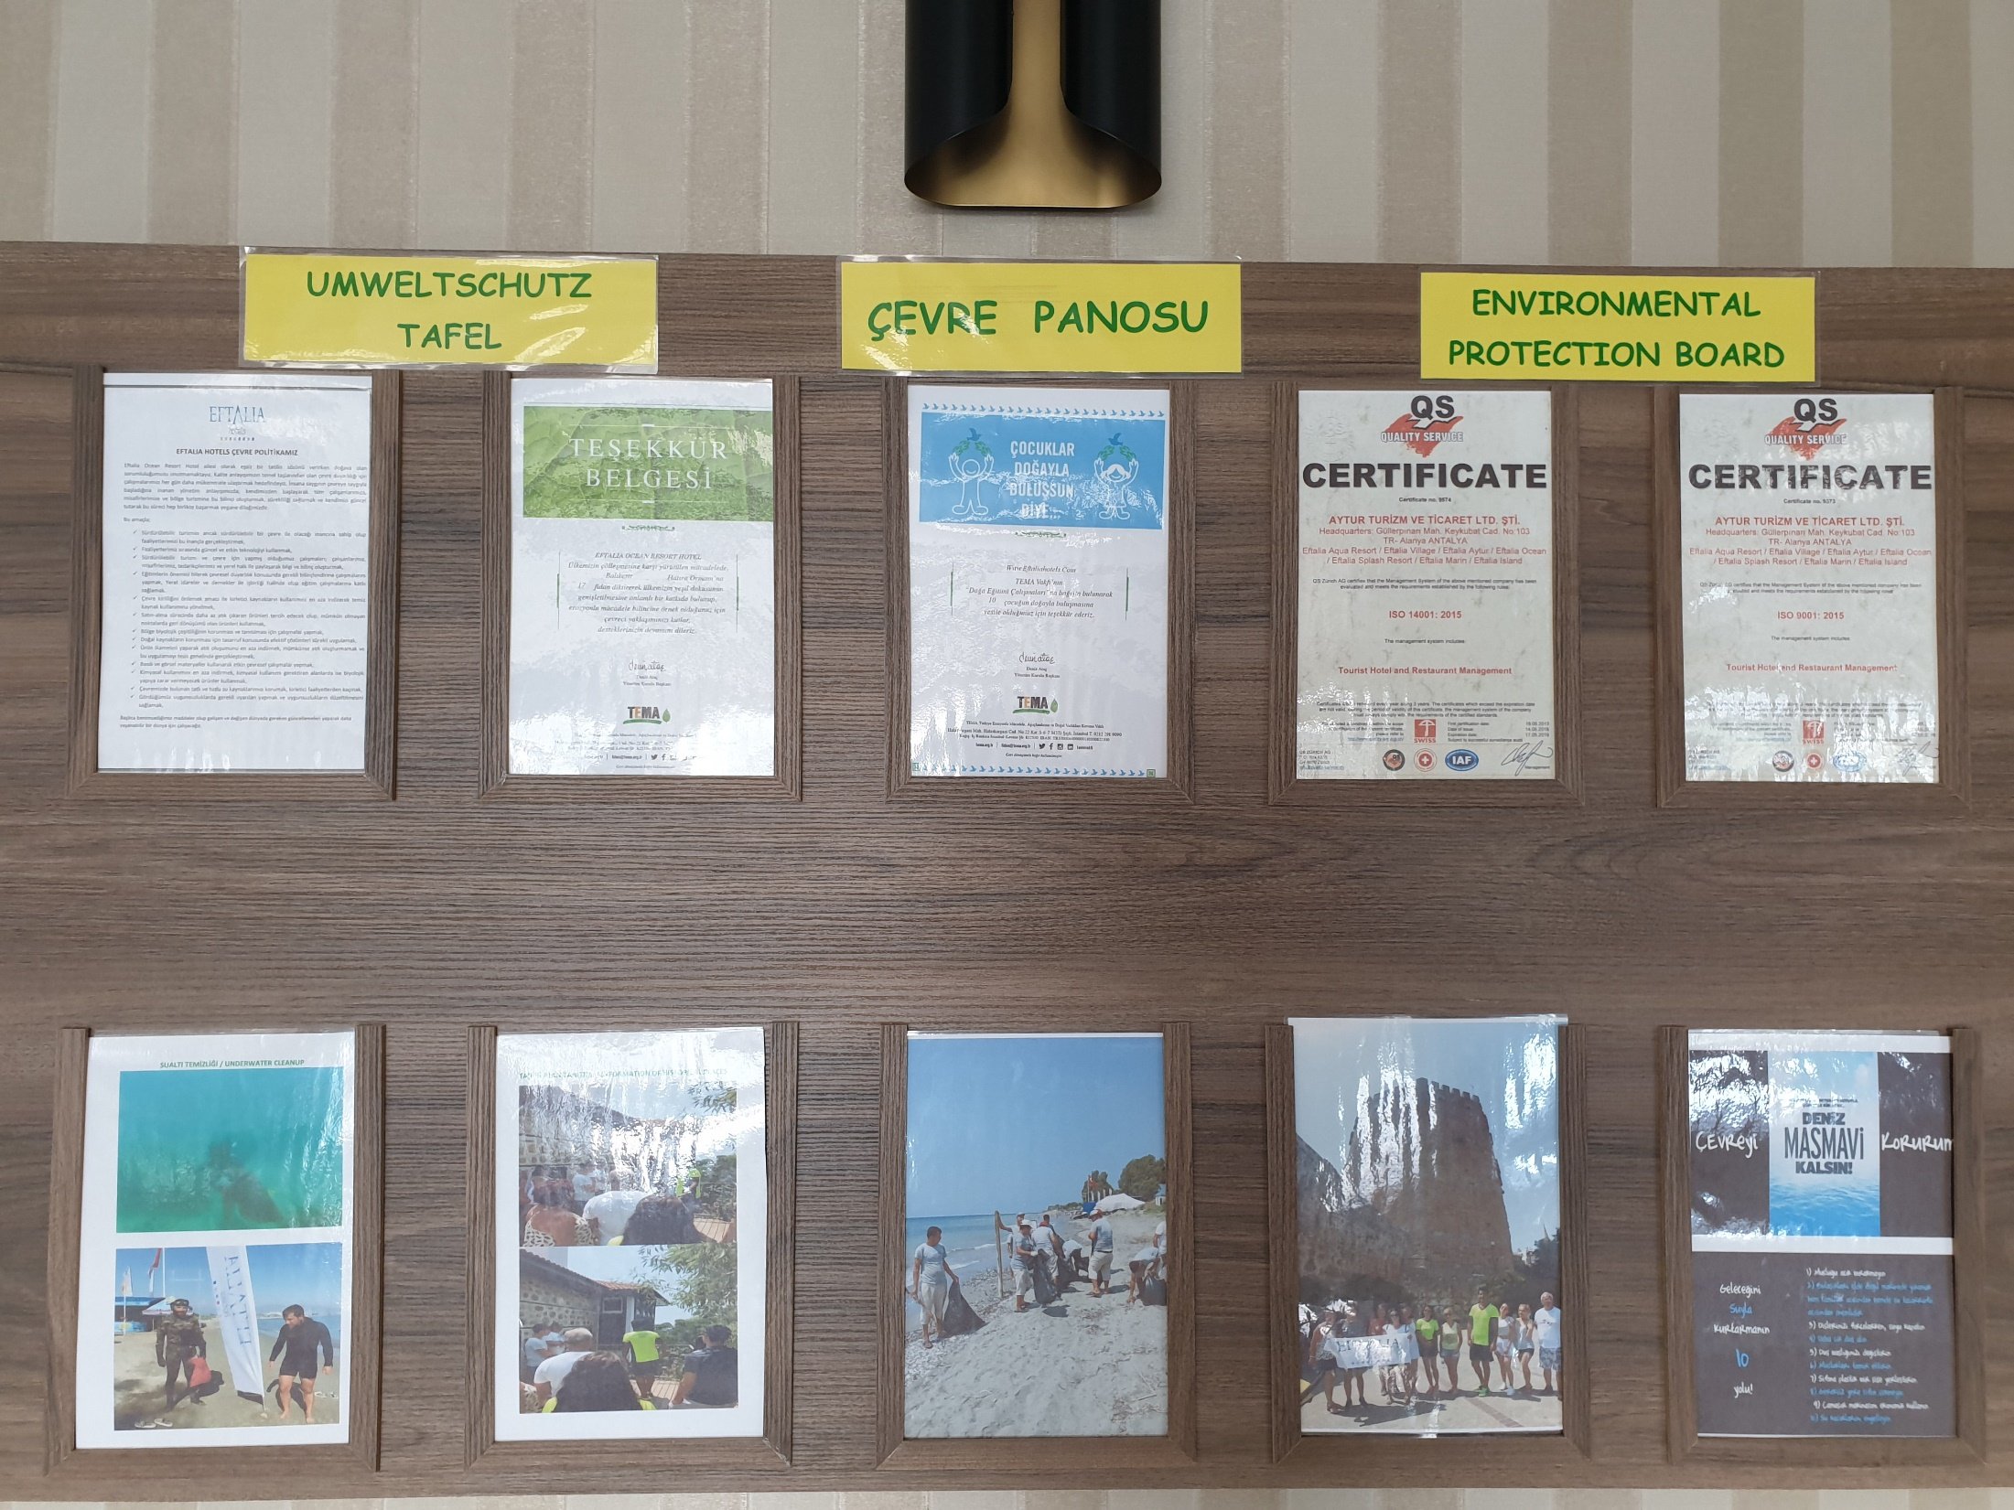

Slide 10
ETKİNLİK 2
Minikluplerde atık ayrıştırma ve çevre eğitimi
ETKİNLİK TARİHİ
15/05/2021
ETKİNLİĞE AKTİF OLARAK KATILANLAR
Eftalia Marin ve Eftalia Island misafir çocukları ve personelleri
BELGELER
Fotoğraflar

Slide 11
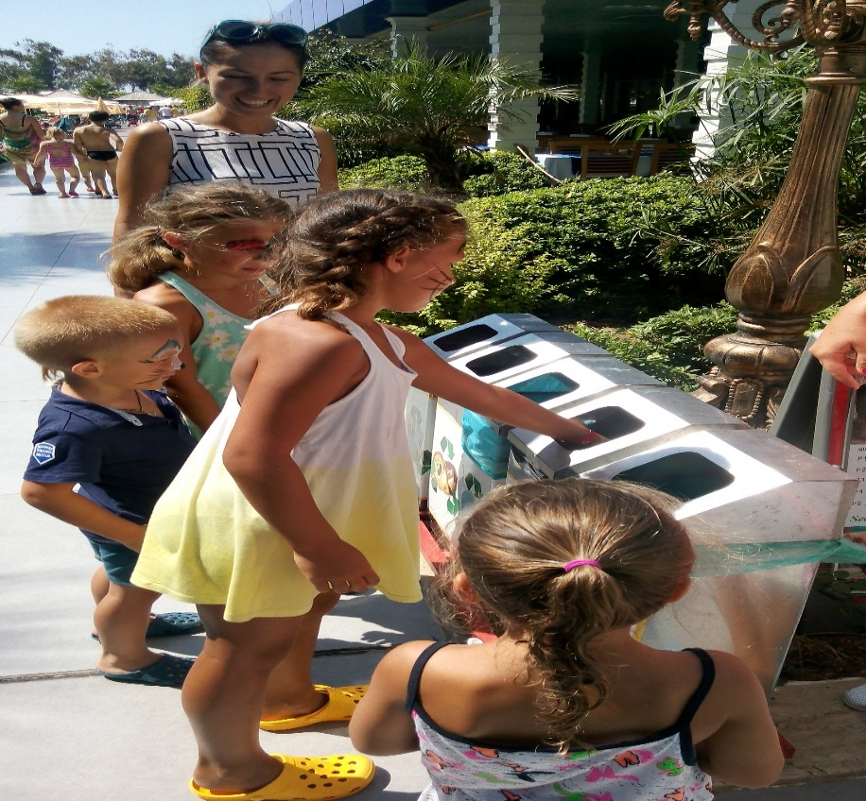
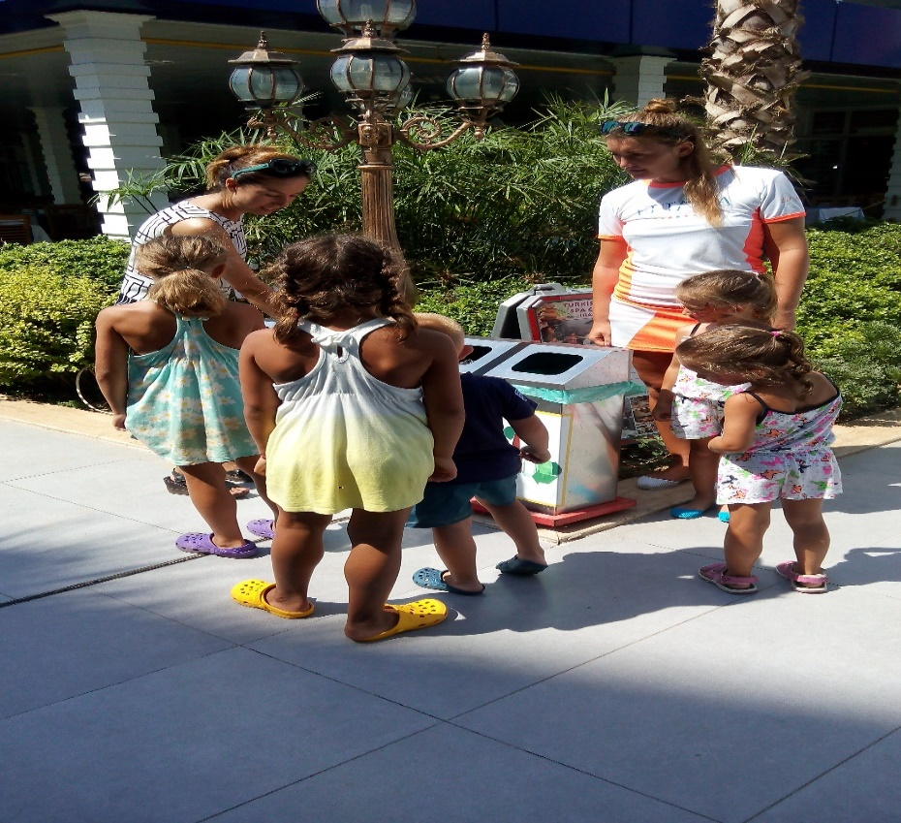
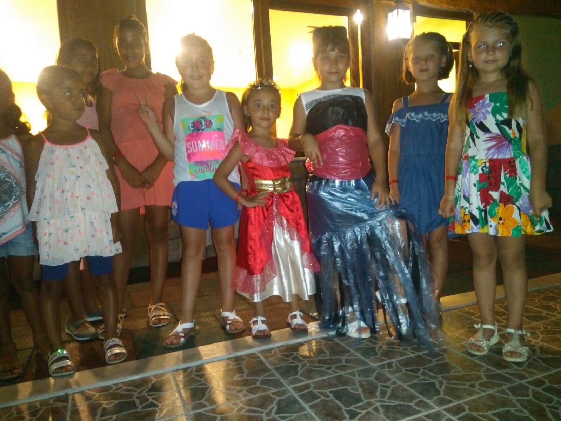
Minikluplerde atık ayrıştırma eğitimleri ve atıkların değerlendirilmesi eğitimleri verildi.

Slide 12
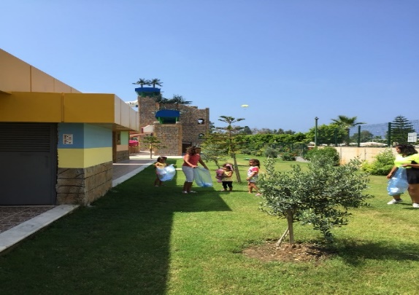
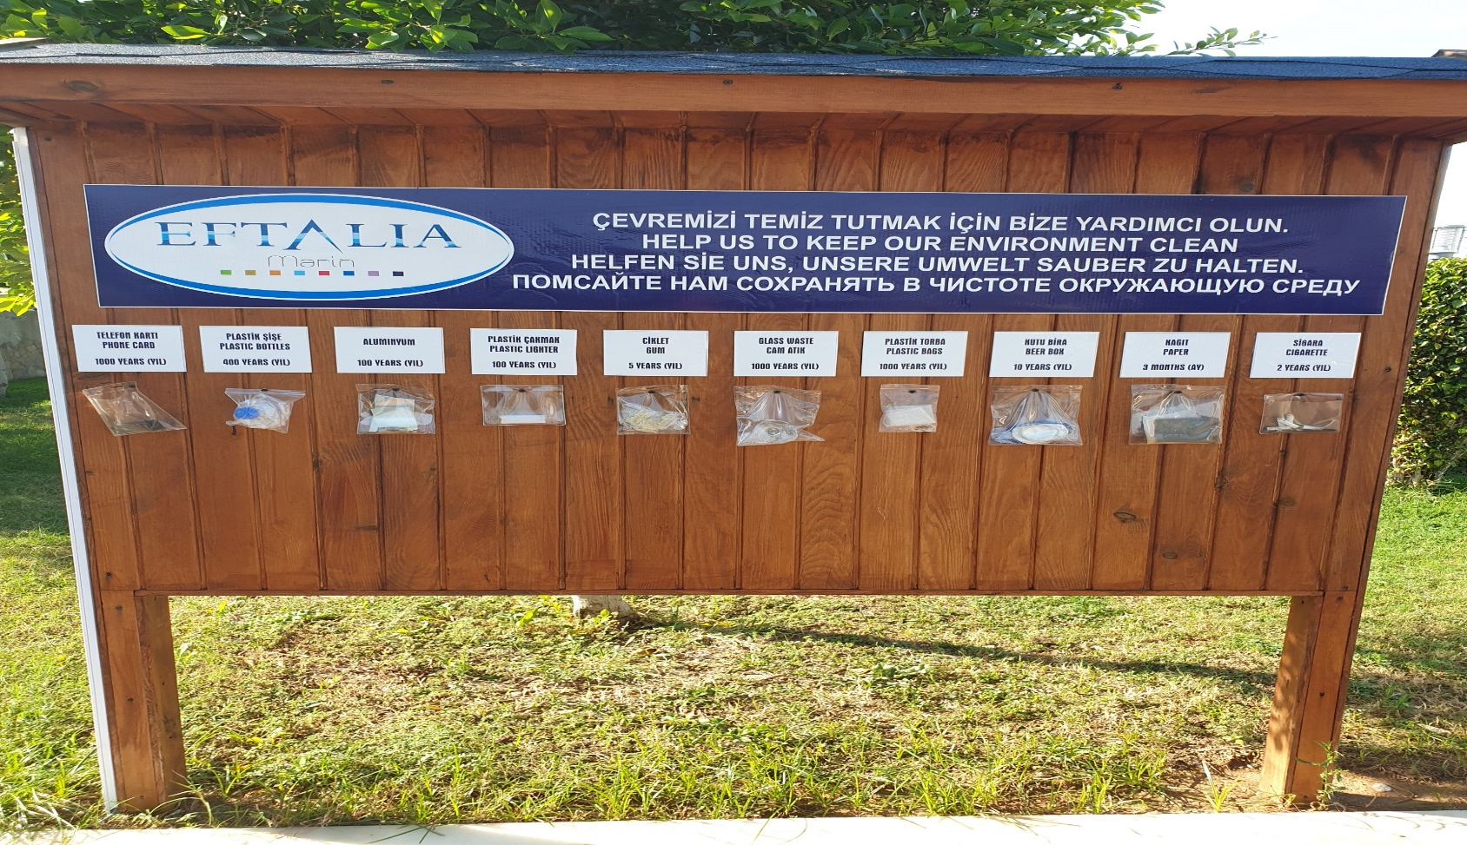

Slide 13
ETKİNLİK 3
Dünya Çevre Günü Etkinlikleri
ETKİNLİK TARİHİ
05 / 06 / 2021
ETKİNLİĞE AKTİF OLARAK KATILANLAR
Efftalia Marin ve Eftalia Island misafir çocukları ve personeller
BELGELER
-Fotoğraf

Slide 14
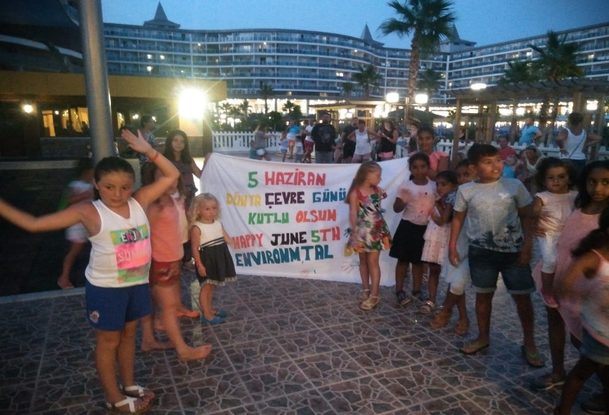
Dünya çevre gününde misafirlerimize, çocuklarına ve personellere, çevre mühendisimiz tarafından çevreye duyarlılık eğitimleri verilmiştir. Çevre bilincini arttırmak adına çeşitli etkinlikler düzenlenmiştir.

Slide 15
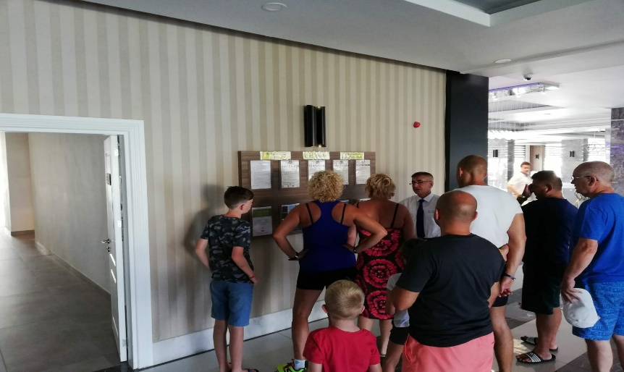
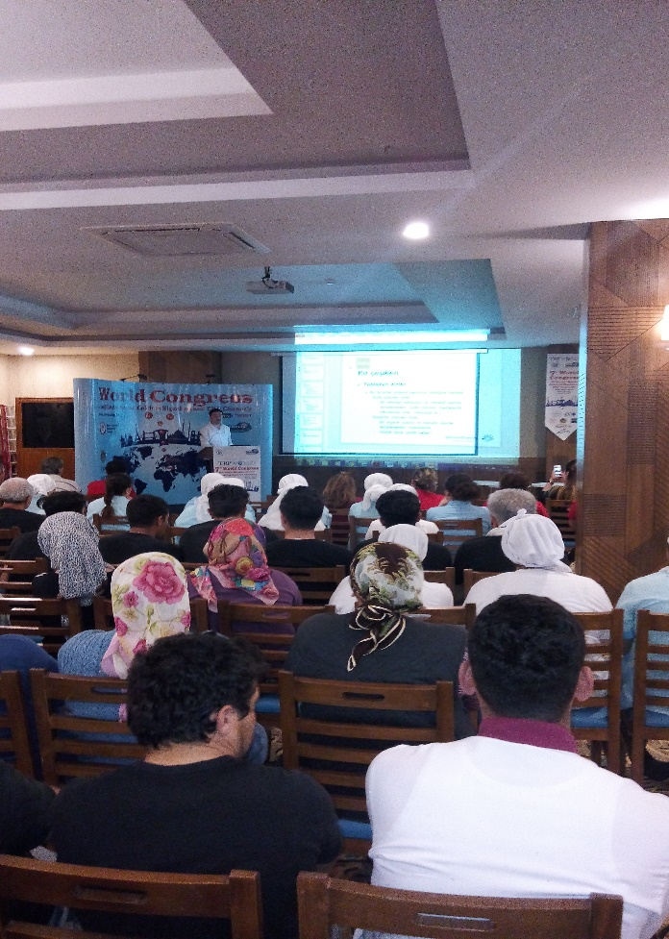
Dünya çevre gününde misafirlerimize, çocuklarına ve personellere, çevre mühendisimiz tarafından çevreye duyarlılık eğitimleri verilmiştir. Çevre bilincini arttırmak adına çeşitli etkinlikler düzenlenmiştir.

Slide 16
ETKİNLİK 4
Caretta caretta kaplumbağlarının korunmalarıyla ilgili toplantı ve çalışmalar
ETKİNLİK TARİHİ
10 Haziran 2021
ETKİNLİĞE AKTİF OLARAK KATILANLAR
Eftalia Marin Hotel ve Eftalia Island Departman Müdürleri
BELGELER
Fotoğraf

Slide 17
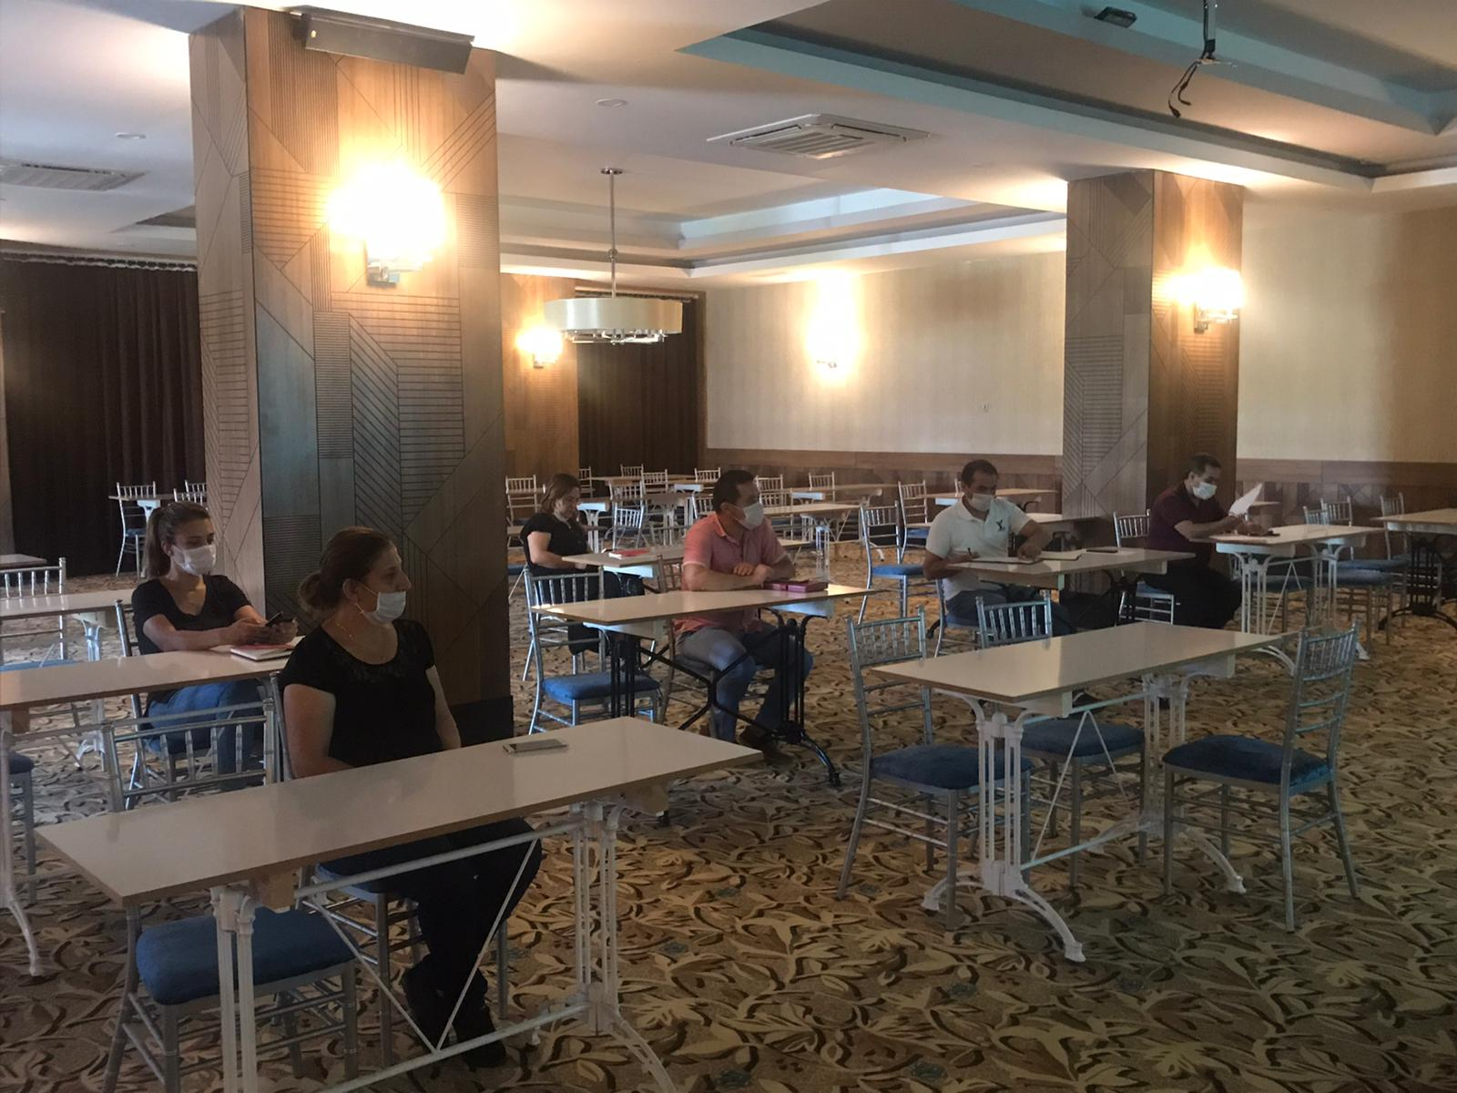
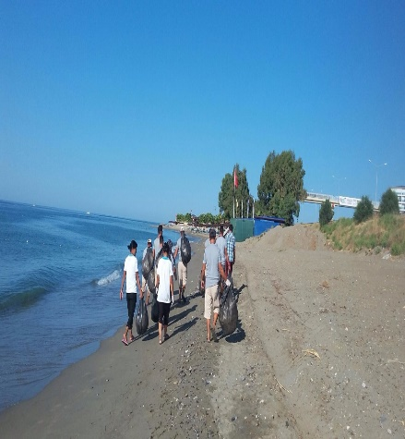

Slide 18
ETKİNLİK 5
Çevre Konulu Resim ve Boyama Etkinlikleri
ETKİNLİK TARİHİ
15/06/2021
ETKİNLİĞE AKTİF OLARAK KATILANLAR
Misafir Çocukları ve Minikulüp çalışanları
BELGELER
Fotoğraf

Slide 19
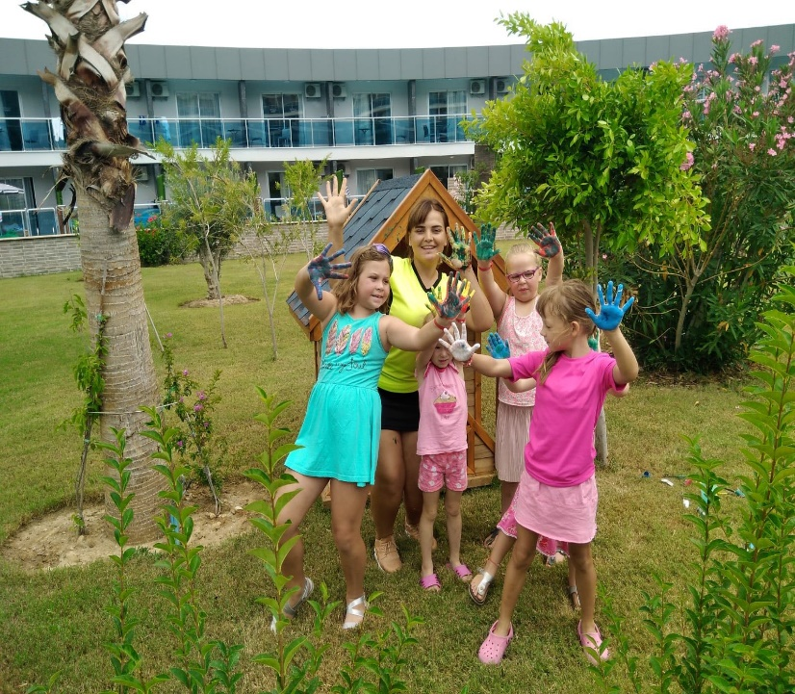
Sürdürülebilir Yaşam İçin Doğanın Parçası Ol! Sloganı ile öğrenciler tarafından boyama yapılarak çevre haftası kutlandı.

Slide 20
ETKİNLİK 6
Tarihi, kültürel ve yöresel yerlerin tanıtılması etkinliği.
ETKİNLİK TARİHİ
17/07/2021
ETKİNLİĞE AKTİF OLARAK KATILANLAR
Misafirlerimize bölgemizin tarihi, kültürel ve yöresel yerleri tanıtılmıştır.
BELGELER
Fotoğraf

Slide 21
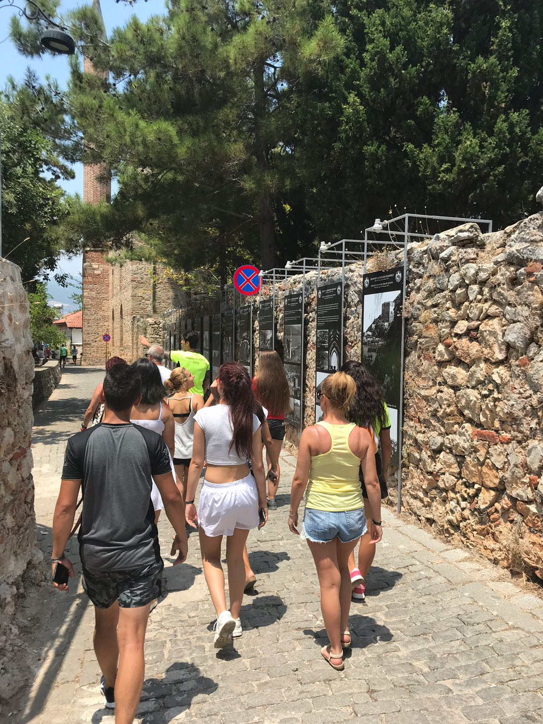
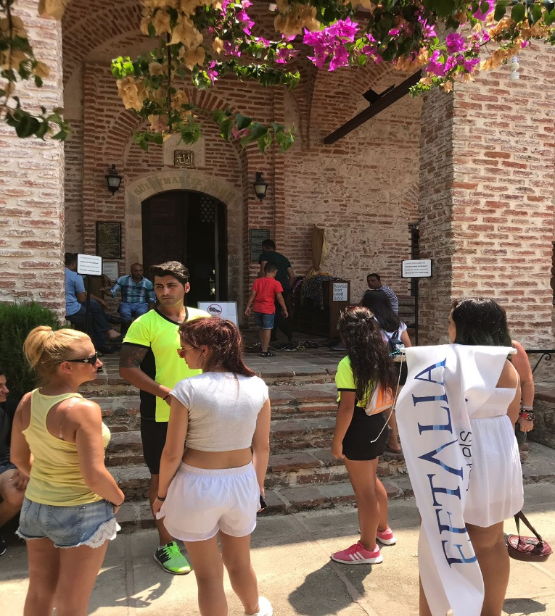
Misafirlerimize bölgemizin tarihi, kültürel ve yöresel yerleri tanıtılmıştır.

